Slide 1
Možnosti léčby nefro -urologických pacientů v LLLK
Bc. Zdeňka Šimánková
Léčebné lázně Lázně Kynžvart

Slide 2
Nemoci močového ústrojí XXVIII
Recidivující nebo vleklé záněty ledvin a močových cest XXVIII/1
Urolitiáza in situ, po spontánním odchodu konkrementu, odstranění XXVIII/2
Stavy po operacích močového ústrojí mimo urolitiázu XXVIII/3
Chronická difusní GN, lipoidní nefróza, nefropatie ve stadiu remise XXVIII/4
Stavy po transplantaci ledvin XXVIII/5
Funkční poruchy mikce XXVIII/6

Slide 3
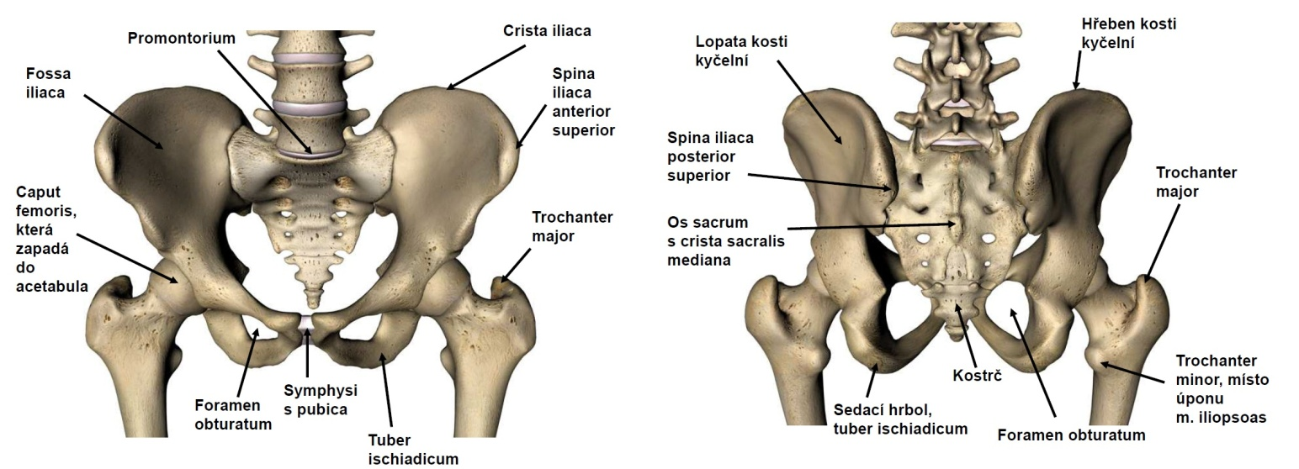
Biomechanický pohled
1.Kostěný skelet
Úpony svalů, vazů, fascií
Palpační orientace:
SIAS, os pubis, raménka stydké kosti
SIPS, kostrč, sedací hrboly

Slide 4
Biomechanický pohled
2. Svalové dno pánevní
Diaphragma pelvis
Diaphragma urogenitale
Vzájemná spolupráce zajišťuje svěračový aparát
    kontinence moči i stolice
    dilatace porodních cest
Centrum perineale – klíčový uzlový bod svalového dna pánevního

Slide 5
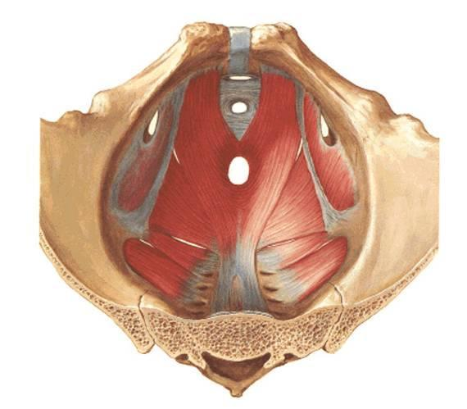
Diaphragma pelvis
M. levator ani
M. coccygeus
Ventrálně otevřená plochá nálevka, která se kaudálně sbíhá ke štěrbině, jíž prochází v zadní části konečník a v přední části v hiatus urogenitalis pochva a močová trubice
1. obklopuje pánevní orgány ze stran
2. podpírá
3. elevuje

Slide 6
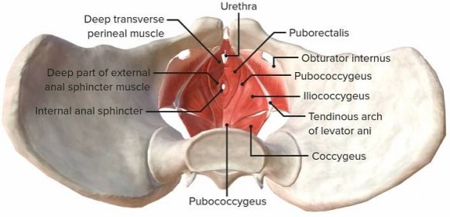
M. Levator ani
Začátek: arcus tendineus musculi levatori ani = ATMLA (prochází od stydké kosti napříč m. obturatorius internus)
Úpon: spina ischiadica
Inervace: motorické větve
z kořenů plexus sacralis
S3 – S5
Pars iliaca - m. iliococcygeus – základ pro horizontálně uloženou levátorovou plotnu a pro longitudinální anální sval

Slide 7
M. Levator ani
B) Pars pubica
m. pubococcygeus – hozizontální snopce spoluvytvářejí levátorovou plotnu
mm. puboviscerales – smyčky kolem pánevních orgánů
M. pubovaginalis – rozhodující podíl na kontrole mikce
M. puboperinealis
M. puboanalis – úpon mezi m. sphincter ani ext. et int.
M. puborectalis – manžeta kolem rekta, táhne jej ventrálně, rozhodující vliv na kontinenci stolice

Slide 8
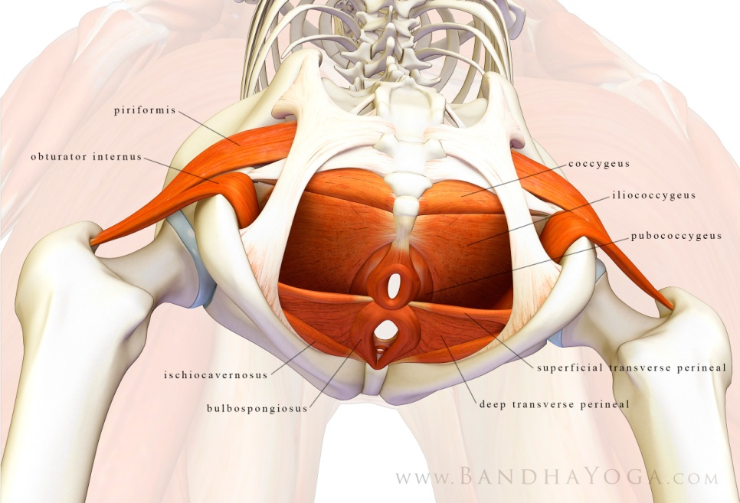
Diaphragma urogenitale m. sphincter ani externus et internus
Inervace: n. pudendus (S2 – S4)
Diaphragma urogenitale – trojúhelnikovitá vazivová struktura mezi sponou stydkou a tubera ischiadica
Navazující svaly směrem ven: m. bulbospinosus, m. ischiocavernosus a m. transversus perinei superficialis
Navazující svaly směrem dovnitř: m. transversus perinei profundus (m. compresor urethrae, m. sphincter urethrovaginalis)

Slide 9
Biomechanický pohled
3. Pojivový systém
Endopelvická fascie – podpůrná a závěsná fixace orgánů dna pánevního ke skeletu
Endopelvická fascie X fascie svalová!
Klíčová pánevní struktura – určuje tvar a uložení pánevních orgánů
SÍŤOVKA / HOUPACÍ SÍŤ
pružná prostorová síť
  Kolagenní vlákna
  BB. hladkého svalstva
  Fibroblasty

Slide 10
Endopelvická fascie
Trvale se přestavuje
Výrazně reaguje na hormonální hladiny
Pevný obal pánevních orgánů
Umožňuje změny jejich objemu nebo jejich posuny
Pevným ukotvením pánevních orgánů a jejich vývodů určuje nasměrování svalových vektorů a tím i efektivitu svalů zajišťujících kontinenci
VDT – sklon pánve (anteverze X retroverze X neutrální poloha), obezita, plochonoží
Vytažení a přestavba

Slide 11
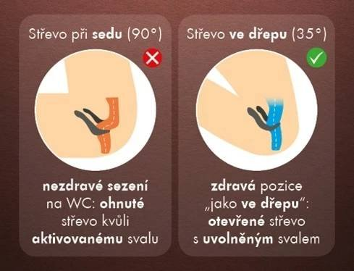
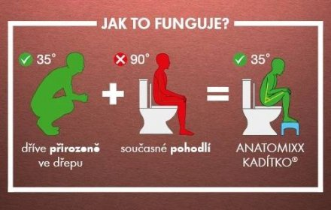
Pozice při vyprazdňování stolice X pozice při močení

Slide 12
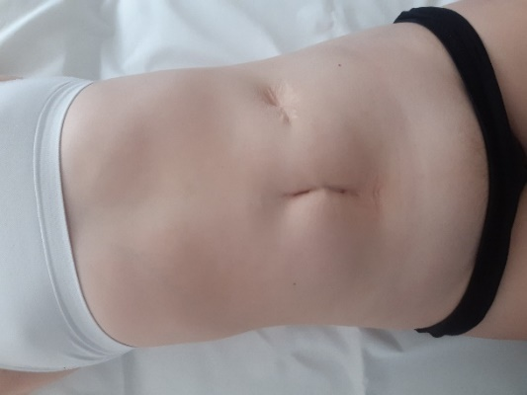
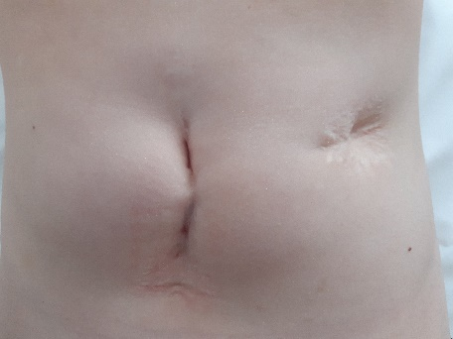
Jizva
Problém….
Přisedlá, neposunlivá, neprotažlivá jizva
Brání posunu struktur vůči sobě, omezuje či úplně blokuje aktivitu svalů, podporuje vznik spazmů…
Jizva po operaci ve 2 měsících života, dnes je dívce 12 let
Prosak nad stydkou kostí…

Slide 13
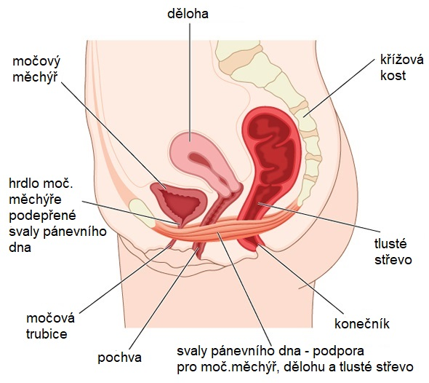
Funkce svalů pánevního dna
Jako miska uzavírá pánev otevřenou směrem dolů, ale funguje jako trampolína
Svírá, táhne a podpírá
Pružnost a pevnost svalů

Slide 14
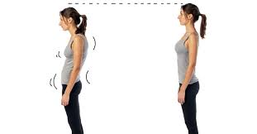
Funkce svalů pánevního dna
Pružnost je důležitá při podpoře všech vnitřních orgánů u sebemenšího otřesu těla, např. i při pomalé chůzi
Přímý vliv na funkci močového měchýře, střeva a dělohy
Pozice těla - napětí svalstva – tah fascií – prokrvení – funkce

Slide 15
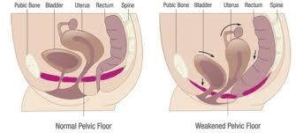
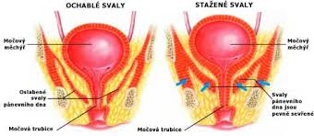
Funkce svalů pánevního dna
Funkce formuje orgán
Aktivace/posilování a relaxace!!!

Slide 16
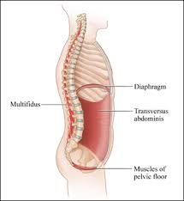
Souvislosti
Součástí dynamických horizontálních předělů těla, s nimiž se recipročně ovnivňuje navzájem (PD – bránice – glotis)
Pánevní dno pracuje jako protipól bránice při dýchání
Kvalitní aktivitou pánevního dna se zlepší i kvalita dechového stereotypu

Slide 17
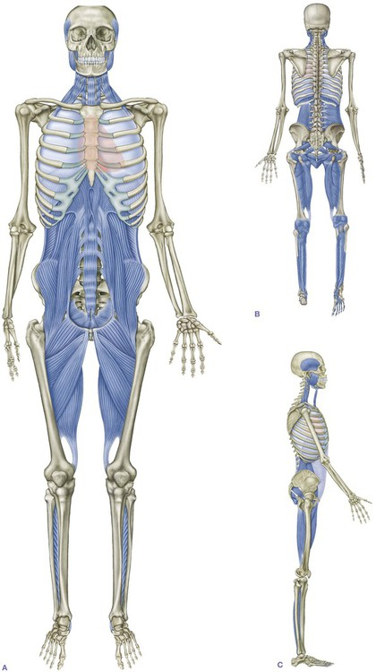
Souvislosti
Pánev / pánevní dno je pohybové centrum těla – leží ve funkčním zřetězení svalů, spojují se zde síly přenášené z DKK i tíha trupu
Síla pro DKK, vzpřímení pro trup – postura, ale i polykání nebo hlasivky
Psychika…

Slide 18

Vyšetření a cílená terapie pánevního dna umí ovlivnit:
Inkontinenci moče i stolice, enurézy
Retence moči
Opakované záněty MM, MC, ledvin
Dráždivý MM
Střevní peristaltiku, zácpu
Po rekonstrukčních operacích vývojových vad močových cest, konečníku, vagíny, nesestouplých varlat…

Slide 19
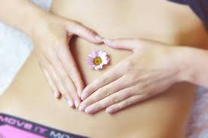
Metoda Ludmily Mojžíšové
Gynekologie:
  sterilita, infertilita,
  dysmenorhea, dyspareunie
Urologie:
  retence moči, inkontinence
Ortopedie:
  skoliózy, coxalgie, pelvicalgie
Interna:
  některé druhy obstipace

Slide 20
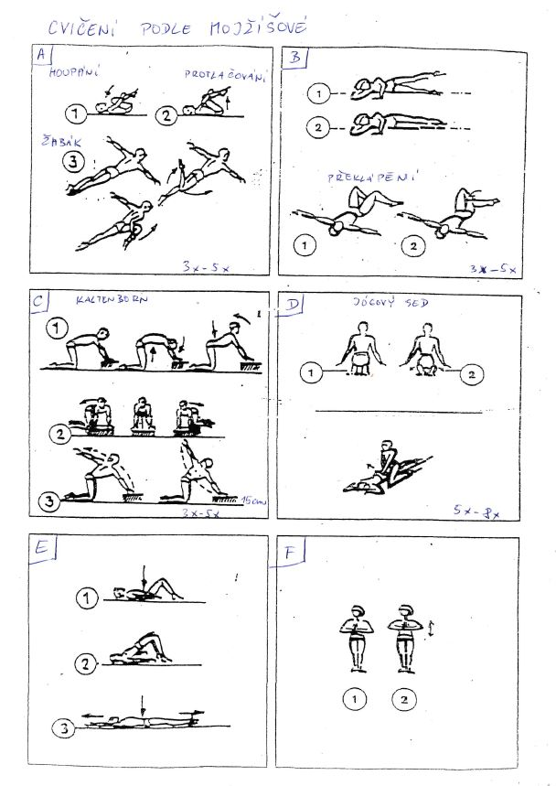
Terapie podle Ludmily Mojžíšové
Není jen sestava notoricky známých cviků!!!

Slide 21
Terapie podle Ludmily Mojžíšové
Specifické vyšetření pacienta
Předehřátí pacienta
Následné ošetření svalů pánevního dna
  Nepřímé postupy: techniky PIR a cviky, které ovlivňují povrchové svalové skupiny a kde se očekává přenos efektu terapie ve svalovém zřetězení
  Přímé postupy:
vyšetření a ošetření PD per rectum
    Zvýšený nebo snížený tonus m. sphincter ani externus, m. coccygeus a coccygeofemoralis, případně bolestivost kostrče
    Věk, spolupráce, souhlas rodičů, přítomnost druhé dospělé osoby u dětí bez doprovodu…

Slide 22
Terapie podle Ludmily Mojžíšové
Mobilizace SI, Lp, žeber
Zacvičení autoterapie a zácvik klienta a jeho doprovodu, mohou se přidat další cílené cviky na VDT, pokud klient potřebuje progresi
Kontrola a korekce již zadaných cviků

Slide 23
Kazuistika
Pacient: Dívka, 7 let, do školy ještě nechodí
Diagnóza: retence moči (dle uroflowmetru až 80ml), noční pomočování
Subj: Podle maminky se stav pomalu zlepšuje rok od roku.
  Počůrávání trvá od plen, dojde k němu vždy ve fázi hlubokého spánku. Dcera je k neprobuzení, maminka se snaží jí budit v pravidelnou dobu, aby se vymočila, často jí na toaletu nese v polospánku. Když se jim podaří vymočit se v průběhu noci, tak se ráno probudí suchá, pokud jí v noci nechá spát, tak je ráno mokrá.
  Pitný režim mají upravený.

Slide 24
Kazuistika
Obj: Pánev rovině, mírně rotace vpravo vzad v anteverzi, SI klouby symetrické, rozvíjí symetricky. Gluteální rýhy vpravo níž, je mělčí. Povolená břišní stěna, hyperlordóza Lp, knoflíková ramena, mírně zkrácený prsní sval. Rekurvace kolen.
Nezvládá vůbec rychlou kontrakci m. gluteus maximus, vůbec neví jak má stáhnout hýždě!!! Aktivaci m. gluteus nahrazuje v bedrech - zapojuje paravertebrální svaly. Nezvládá aktivaci PD, na povel stáhnout "čůrání" (povel má z myfeedbacku) vtahuje horní část břicha a hrudník jde do nádechového postavení. 3měsíční polohu v leže na zádech zvládá - pěkně aktivuje m. transversus abdominis, ale zůstává nádechové postavení žeber.

Slide 25
Kazuistika
1. terapie: vysvětlení problematiky mamince i dívce, pokus o PIR gluteálních svalů. Brániční dýchání v leže na zádech a nácvik stahování hýžďového svalstva v leže na břiše.
2.terapie: Maminka hlásí změnu - po celé noci bylo sucho. Vzbudila se sama na toaletu brzy ráno. Zlepšena práce gluteálního svalstva - umí stahovat hýždě, v leže na zádech ve 3měsíční poloze umí dýchat.
Provedena PIR m. gluteus a nácvik relaxace podle jogínů - v sedu na patách. Aktivace pánevního dna s palpací konečníku s následnou relaxací přes šeptané "A". 3měsíční poloha v leže na zádech s důrazem na dýchání - už lze korigovat postavení žeber. V leže na zádech s pokrčenými koleny zvedání pánve bez prohnutí se v bedrech. Vše se spoluprací a zácvikem maminky pro domácí cvičení.
3. terapie: Maminka šťastně hlásí změnu - na uroflowmetru jsou bez močového rezidua! Provedena kontrola aktivace a relaxace pánevního dna s palpací konečníku. Trénink aktivace a relaxace pánevního dna přes diaphragma urogenitale - opět s palpací maminky. Brániční dýchání v kleče na 4 a aktivace pánevního dna v kleče na 4 a následně až se zdvihem kolen. Zvedání pánve v leže na zádech s DKK koleny přes gymball.

Slide 26
Kazuistika
Závěr:
Během 2 terapií v rozmezí 1 týdne došlo k výraznému zlepšení stavu - vymizely obě obtíže – enuréza i retence moči. Přetrvalo "pouze" vadné držení těla, se kterým se bude dále pracovat.

Slide 27
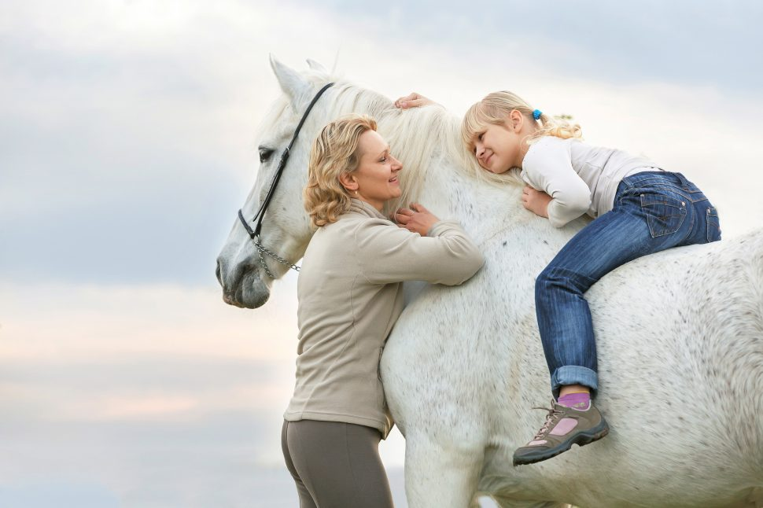
Hipoterapie ve fyzioterapii a ergoterapii
Animoterapie - jeden živočišný druh svou motorikou interaktivně ovlivňuje motoriku jiného živočišného druhu
Kůň - kvadruped - krok představuje laterální pohyb, který není lidské chůzi podobný
Lidská chůze - diagonální pohyb
Mechanika pohybu koně je jedním z důležitých měřítek posouzení jeho pohybového projevu a má rozhodující vliv na výsledný pohyb balanční plochy, kterou představuje jeho hřbet.

Slide 28
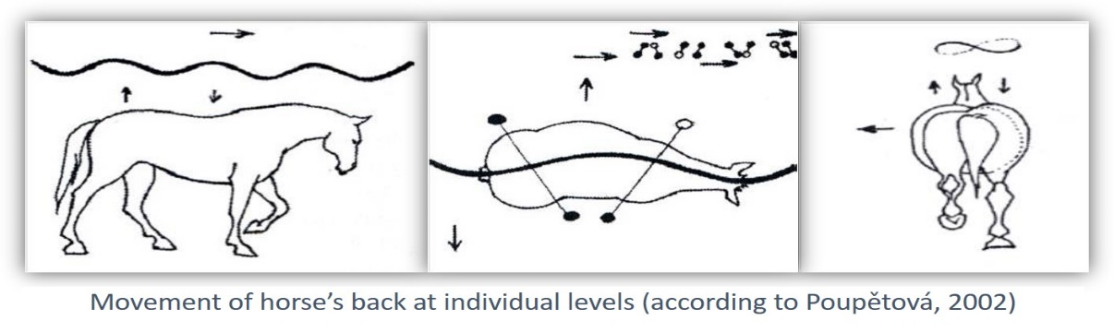
Hipoterapie ve fyzioterapii a ergoterapii
Hřbet koně: dynamická balanční plocha
3d pohyb hřbetu
      Nahoru a dolů
      Ze strany na stranu
      Dopředu a dozadu
Výsledkem je pohyb pánve podobný jako při chůzi člověka
Jezdec sedí uvolněně, pánev je v neutrální pozici, vzpřímené držení těla
Mají šanci pracovat hluboké svalové vrstvy (MTA, multifidi, bránice, pánevní dno)

Slide 29
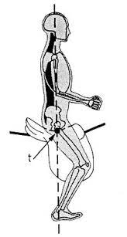
Hipoterapie ve fyzioterapii a ergoterapii
Senzomotorické cvičení
  Pánev neutrále
  Napřímená páteř
  Práce s těžištěm
Podmínky se mění každým krokem koně v prostoru a čase = nelze se adaptovat!
LTV na neuromuskulárním podkladě
Psychika – děti provádějí náročné cvičení a neví o tom ☺

Slide 30
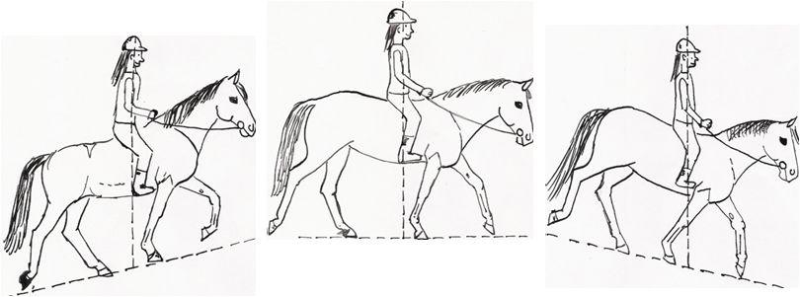
Dávkování zátěže, progrese cvičení
Není to jen vožení se na nějakém koni… ☺
Výběr koně – šířka hřbetu, povaha, kvalita chodu
Volba povrchu, terénu, směru a rychlosti chůze koně

Slide 31
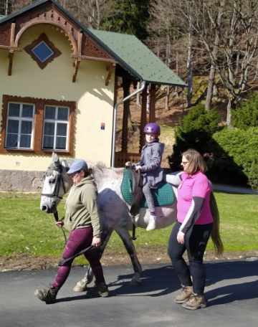
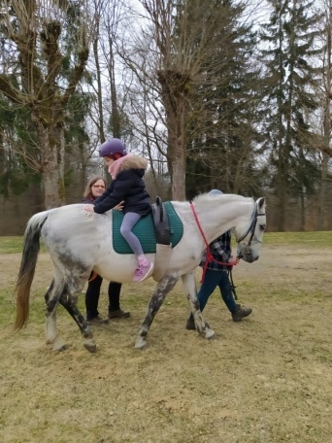
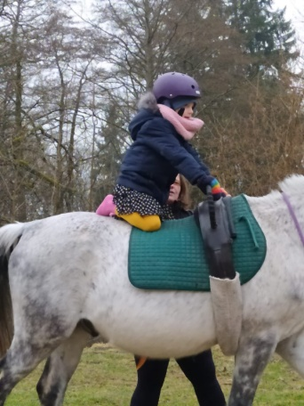
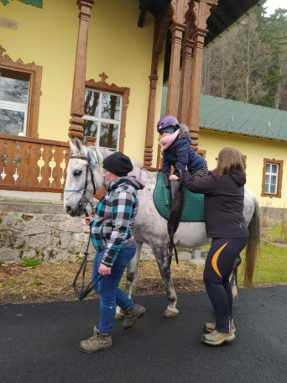
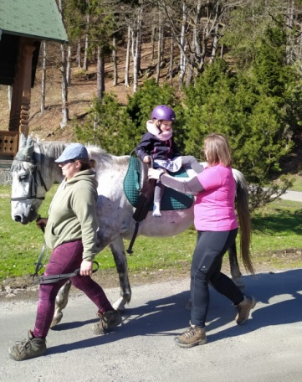
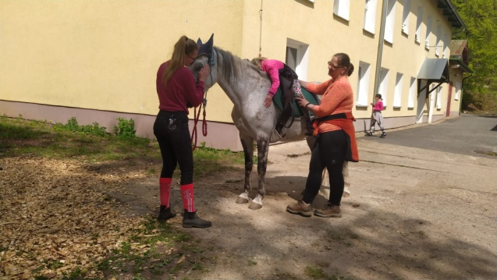
Dávkování zátěže, progrese cvičení
Pozice klienta na koni a její korekce

Slide 32
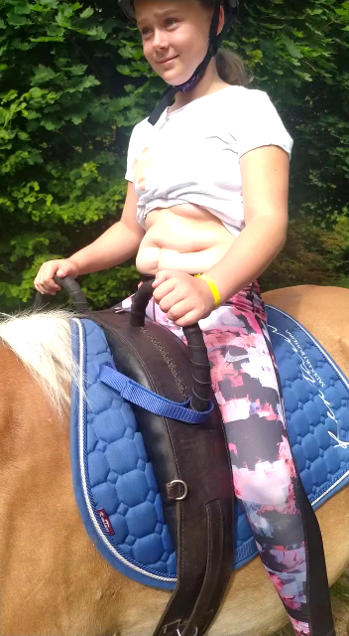
Postřehy z hipoterapií
Vtažená jizva, přetížená horní část břicha
Sed – pánev v neutrále, uvolněně kopíruje a vybalancovává pohyby koňského hřbetu
Horní polovina trupu je dynamická, nikde netuhne…
Aktivní jezdkyně, ale na ježdění nosí pleny!!!
Hipoterapii zvládá se suchou intimkou

Slide 33
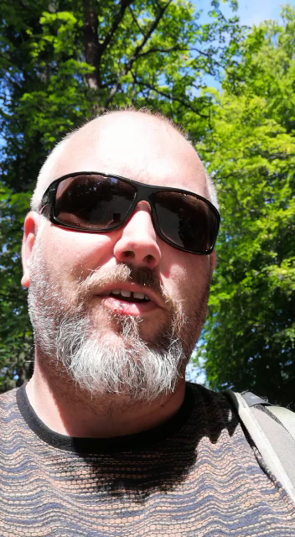
Postřehy z hipoterapií
Chlapec 5 let, inkontinence moči i stolice, v raném věku operace neprůchodnosti konečníku, zaveden vývod, pak zanoření vývodu, před rokem poslední plastika konečníku
Autistické rysy
Inkontinence je kompletní, moč i stolice plynule odcházejí, umazává. Tlak na stolici nevnímá, nereaguje, vyprazdňuje se za chodu.
Po 1. hipoterapii změna – chlapec se zastavil a cíleně zatlačil a vyprázdnil se do pleny najednou…
Zvládá žebřík, i provazový
Začal běhat!

Slide 34
Proč lázeňská péče???
Komplexní:
  Pitná kůra, balneo procedury, fyzioterapie, kondiční cvičení, volnočasové pohybové aktivity, „léčebné“ prvky v parku, dětské hřiště - spousta pohybu cíleného i necíleného po celý měsíc
Systematická: progrese od začátku do konce pobytu
Intenzivní: denně balneo procedury, fyzioterapie několikrát do týdne - individuální, skupinová i kondiční
Minimalizace rušivých vlivů: sezení ve škole, nedostatek přirozeného pohybu během školního roku

Slide 35
Proč lázeňská péče???
Klient má čas se věnovat sám sobě – matky dítěti
Zvýšená motivace se věnovat cvičení po dobu pobytu
Skupina – vliv ostatních dětí
Chůze, běhání, terén
Věk: dítě roste, vyvíjí se, vytváří si „normu“. Pokud je nějaká porucha funkce, vzniká dysbalance, fixuje se a mění se motorická kontrola pohybu (porucha řízení pohybu – narušená zpětná a dopředná vazba)
Samo od sebe to jen tak nenaskočí ☹

Slide 36
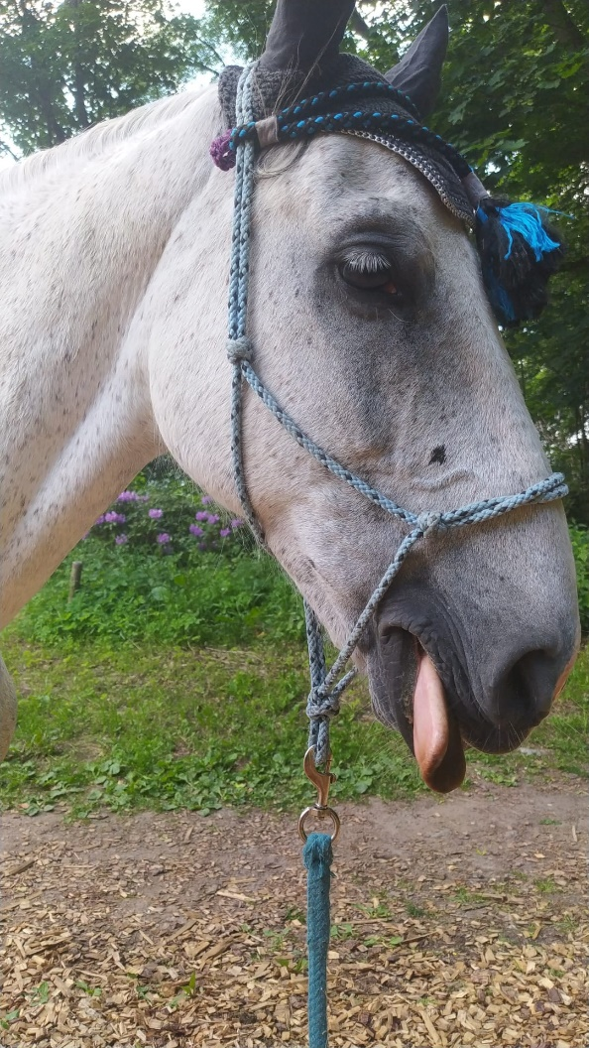
Děkuji za pozornost ☺

